Slide 1
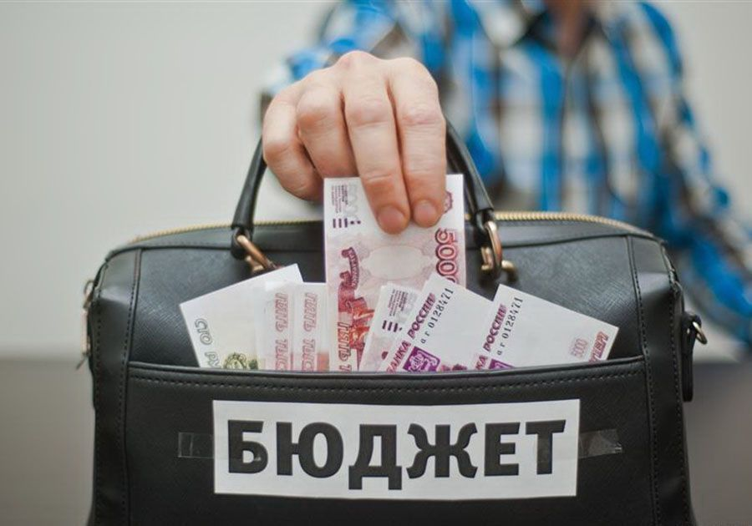
Бюджет для граждан
Решение СОВЕТА депутатов сельского поселения Светлый от 25.12.2019г. №70 «О бюджете сельского поселения светлый на 2020год и на плановый период 2021 и 2022годов»

Slide 2
Уважаемые жители сельского поселения светлый!
Эффективное, ответственное и прозрачное управление муниципальными финансами сельского поселения Светлый является базовым условием достижения стратегических целей социально-экономического развития нашего сельского поселения. Одной из ключевых задач бюджетной политики сельского поселения Светлый на 2020-2022 годы является обеспечение прозрачности и открытости бюджетного процесса.
Информация, размещаемая в разделе «Бюджет для граждан», в доступной форме знакомит граждан с основными целями, задачами и приоритетными направлениями бюджетной политики сельского поселения Светлый, с основными характеристиками бюджета поселения и результатами его исполнения.
Надеемся, что представление бюджета и бюджетного процесса в понятной для жителей форме повысит уровень общественного участия граждан в бюджетном процессе сельского поселения Светлый.

Slide 5
Бюджетный процесс – регламентируемая нормами права деятельность органов государственной власти, местного самоуправления и участников бюджетного процесса по составлению, рассмотрению и утверждению, исполнению бюджетов и контролю за их исполнением
Составление
проекта бюджета
очередного года
Утверждение
отчёта об исполнении
бюджета
предыдущего года
Рассмотрение
проекта бюджета
очередного года
Бюджетный
процесс
Формирование
отчёта об исполнении
бюджета
предыдущего года
Утверждение
бюджета
очередного года
Исполнение
бюджета
в текущем году

Slide 8
Доходы и расходы бюджета
ПРИНЦИП разграничения доходов, расходов и источников финансирования дефицита бюджета
За каждым бюджетом в соответствии с законодательством Российской Федерации закреплены ДОХОДЫ, РАСХОДЫ и источники финансирования дефицита бюджета
Разграничение доходов бюджетов установлено Бюджетным Кодексом Российской Федерации, региональным и муниципальным законодательством
Разграничение расходов бюджетов установлено Федеральными законами от 06.10.1999 г. № 184-ФЗ «Об общих принципах организации законодательных (представительных) и исполнительных органов государственной власти субъектов РФ», от 06.10.2003г. № 131-ФЗ «Об общих принципах местного самоуправления в Российской Федерации», региональным и муниципальным законодательством

Slide 9
Доходы бюджета – поступающие в бюджет денежные средства, за исключением средств, являющихся источниками финансирования дефицита
Доходы бюджета
Налоговые доходы
Неналоговые доходы
Безвозмездные
поступления
Поступления от уплаты
налогов, установленных
Налоговым Кодексом РФ:
-налог на доходы
физических лиц;
акцизы;
-налоги на имущество;
госпошлина
Платежи, установленные
законодательством
Российской Федерации:
-доходы от использования
муниципального имущества;
-доходы от реализации
муниципального имущества;
-штрафы за нарушение
законодательства;
-прочие неналоговые доходы
Поступления от других
бюджетов (межбюджетные
трансферты, дотации,
субвенции),организаций,
граждан (кроме налоговых
и неналоговых доходов)

Slide 10
Основные сведения о межбюджетных отношениях
Межбюджетные отношения – это взаимоотношения между публично-правовыми образованиями по вопросам регулирования бюджетных правоотношений, организации и осуществления бюджетного процесса.
Дотации (от лат. "Dotatio" – дар, пожертвование) – предоставляются без определения конкретной цели их использования
Иные межбюджетные трансферты – предоставляются на определённые цели
Межбюджетные трансферты –
это средства,
предоставляемые одним бюджетом
бюджетной системы Российской Федерации
другому бюджету бюджетной системы
Российской Федерации
Субвенции (от лат. "Subvenire" – приходить на помощь) – предоставляются на финансирование "переданных" другим публично-правовым образованиям полномочий
Субсидии (от лат. "Subsidium" – поддержка) – предоставляются на условиях долевого софинансирования расходов других бюджетов

Slide 11
Структура доходов сельского поселения Светлый на 2020-2022 гг.
Наименование вида дохода | 2019 год (решение № 69 от 16.12.2019) | 2020 год | 2021 год | 2022 год
Налоговые доходы | 20571,4 | 20388,7 | 20675,0 | 21010,3
Неналоговые доходы | 2137,1 | 1732,6 | 1732,6 | 1732,6
Безвозмездные поступления | 9675,6 | 13201,7 | 13000,4 | 12705,6
ИТОГО | 32384,1 | 35323,0 | 35408,0 | 35448,5

Slide 12
Анализ планируемых доходов бюджета сельского поселения Светлый на 2020 год и плановый период 2021 и 2022 года
тыс. руб.
Доходы (Вид налога) | Сумма на
 | 2019 год | 2020 год | 2021 год | 2022 год
Налоговые доходы | 20571,4 | 20 388,7 | 20 675,0 | 21 010,3
АКЦИЗЫ по подакцизным товарам (продукции), производимым на территории Российской Федерации | 1944,2 | 1 986,4 | 2 093,7 | 2 248,2
НАЛОГИ НА ПРИБЫЛЬ, ДОХОДЫ | 17621,2 | 17 889,4 | 18 078,4 | 18 259,2
НАЛОГИ НА ИМУЩЕСТВО | 973,0 | 462,9 | 462,9 | 462,9
ГОСУДАРСТВЕННАЯ ПОШЛИНА | 33,0 | 40,0 | 40,0 | 40,0
Неналоговые доходы | 2137,1 | 1 732,6 | 1 732,6 | 1 732,6
ДОХОДЫ ОТ ИСПОЛЬЗОВАНИЯ ИМУЩЕСТВА, НАХОДЯЩЕГОСЯ В ГОСУДАРСТВЕННОЙ И МУНИЦИПАЛЬНОЙ СОБСТВЕННОСТИ | 2027,2 | 1 719,2 | 1 719,2 | 1 719,2
ДОХОДЫ ОТ ПРОДАЖИ МАТЕРИАЛЬНЫХ И НЕМАТЕРИАЛЬНЫХ АКТИВОВ | 69,6 | 0,0 | 0,0 | 0,0
ПРОЧИЕ ДОХОДЫ ОТ ОКАЗАНИЯ ПЛАТНЫХ УСЛУГ (РАБОТ) И КОМПЕНСАЦИИ ЗАТРАТ ГОСУДАРСТВА | 28,5 | 0,0 | 0,0 | 0,0
АДМИНИСТРАТИВНЫЕ ПЛАТЕЖИ И СБОРЫ | 11,8 | 13,4 | 13,4 | 13,4
БЕЗВОЗМЕЗДНЫЕ ПОСТУПЛЕНИЯ | 9675,6 | 13 201,7 | 13 000,4 | 12 705,6
Дотации бюджетам субъектов Российской Федерации и муниципальных образований | 6424,0 | 7 718,9 | 7 523,8 | 7 215,9
Субвенции бюджетам субъектов Российской Федерации и муниципальных образований | 508,9 | 447,5 | 451,6 | 464,7
Иные межбюджетные трансферты | 2742,7 | 0,0 | 5 025,0 | 5 025,0
Прочие безвозмездные поступления в бюджеты сельских поселений | 0,0 | 0,0 | 0,0 | 0,0
Всего доходов: | 32 384,1 | 35 323,0 | 35 408,0 | 35 448,5

Slide 13
Доходы (Вид налога)
 | 2019 год | 2020 год | динамика роста/снижения дохода 2019/2020
Налоговые доходы | 20571,4 | 20 388,7 | 99,1
АКЦИЗЫ по подакцизным товарам (продукции), производимым на территории Российской Федерации | 1944,2 | 1 986,4 | 102,2
НАЛОГИ НА ПРИБЫЛЬ, ДОХОДЫ | 17621,2 | 17 889,4 | 101,5
НАЛОГИ НА ИМУЩЕСТВО | 973,0 | 462,9 | 47,6
ГОСУДАРСТВЕННАЯ ПОШЛИНА | 33,0 | 40,0 | 121,2
Неналоговые доходы | 2137,1 | 1 732,6 | 81,1
ДОХОДЫ ОТ ИСПОЛЬЗОВАНИЯ ИМУЩЕСТВА, НАХОДЯЩЕГОСЯ В ГОСУДАРСТВЕННОЙ И МУНИЦИПАЛЬНОЙ СОБСТВЕННОСТИ | 2027,2 | 1 719,2 | 84,8
ДОХОДЫ ОТ ПРОДАЖИ МАТЕРИАЛЬНЫХ И НЕМАТЕРИАЛЬНЫХ АКТИВОВ | 69,6 | 0,0 | 0,0
ПРОЧИЕ ДОХОДЫ ОТ ОКАЗАНИЯ ПЛАТНЫХ УСЛУГ (РАБОТ) И КОМПЕНСАЦИИ ЗАТРАТ ГОСУДАРСТВА | 28,5 | 0,0 | 0,0
АДМИНИСТРАТИВНЫЕ ПЛАТЕЖИ И СБОРЫ | 11,8 | 13,4 | 113,6
БЕЗВОЗМЕЗДНЫЕ ПОСТУПЛЕНИЯ | 9675,6 | 13 201,7 | 136,4
Дотации бюджетам субъектов Российской Федерации и муниципальных образований | 6424,0 | 7 718,9 | 120,2
Субвенции бюджетам субъектов Российской Федерации и муниципальных образований | 508,9 | 447,5 | 87,9
Иные межбюджетные трансферты | 2742,7 | 0,0 | 0,0
Прочие безвозмездные поступления в бюджеты сельских поселений | 0,0 | 0,0 | 0,0
Всего доходов: | 32 384,1 | 35 323,0 | 109,1

Slide 14
В структуре доходов сельского поселения Светлый в 2020 году удельный вес налоговых доходов составляет 57,7%, неналоговых – 4,9%, удельный вес безвозмездных перечислений составляет 37,4 %. В структуре доходов изменений не произошло.
СТРУКТУРА ДОХОДОВ БЮДЖЕТА ПОСЕЛЕНИЯ В 2020 ГОДУ

Slide 15
Наибольшую долю в налоговых доходах сельского поселения Светлый занимает НДФЛ, более 87,7% или 50,7 % от общей суммы доходов поселения
 | 2017 год факт | 2018 год факт | 2019 год факт | 2020 год | 2021 год | 2022 год
Налог на доходы физических лиц с доходов, источником которых является налоговый агент, за исключением доходов. В отношении которых исчисление и уплата налога осуществляется в соответствии со статьями 227, 227.1 и 228 Налогового кодекса Российской Федерации | 16804,5 | 16679,7 | 17756 | 17889,4 | 18078,4 | 18259,2
Основными налогоплательщиками НДФЛ являются ООО «Газпром трансгаз Югорск», Пунгинская автоколонна №7 Югорского УТТ и СТ, Пунгинское отделение охраны ОАО «Гапром» Южно-Уральское межрегиональное управление охраны ОАО «Газпром»

Slide 17
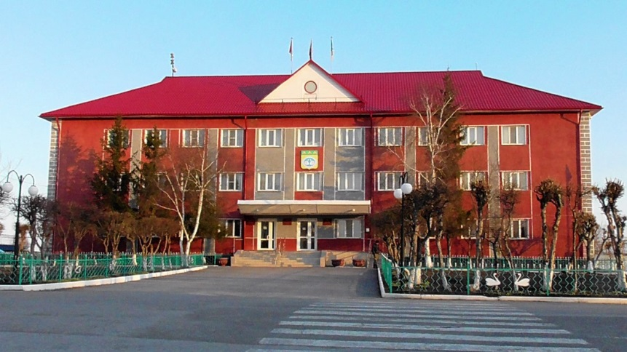
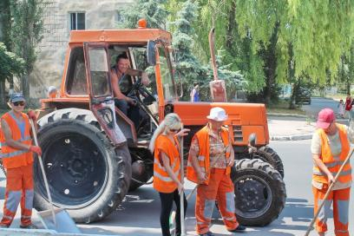
КОЛИЧЕСТВО УЧРЕЖДЕНИЙ, ФИНАНСИРУЕМЫХ С БЮДЖЕТА ПОСЕЛЕНИЯ
СДК «Пилигрим» (спорт)
СДК «Пилигрим» (библиотека)
Администрация
МКУ «Хозяйственно-эксплуатационная служба администрации с/п Светлый»

Slide 18
Расходы бюджета поселения по разделам бюджетной
классификации расходов бюджетов (в тыс.руб.)
Наименование показателя | РЗ | ПР | Сумма на 2019 год факт | Сумма на 2020 год | на 2021 год | на 2022 год
Общегосударственные вопросы | 01 |  | 17209,9 | 18743,7 | 18811,9 | 19698,9
Функционирование высшего должностного лица субъекта Российской Федерации и муниципального образования | 01 | 02 | 1825,8 | 2019,0 | 2067,0 | 2117,0
Функционирование Правительства Российской Федерации, высших исполнительных органов государственной власти субъектов Российской Федерации, местных администраций | 01 | 04 | 10509,3 | 11173,0 | 10999,0 | 10999,0
Обеспечение деятельности финансовых, налоговых и таможенных органов и органов финансового (финансово-бюджетного) надзора | 01 | 06 | 20,9 | 34,7 | 0,0 | 0,0
Резервные фонды | 01 | 11 | 0,0 | 50,0 | 50,0 | 50,0
Другие общегосударственные вопросы | 01 | 13 | 4853,9 | 5467,0 | 5695,9 | 6532,9
Национальная оборона | 02 |  | 435,5 | 438,0 | 442,1 | 455,2
Мобилизационная и вневойсковая подготовка | 02 | 03 | 435,5 | 438,0 | 442,1 | 455,2
Национальная безопасность и правоохранительная деятельность | 03 |  | 89,0 | 39,9 | 41,3 | 41,3
Органы юстиции | 03 | 04 | 72,0 | 8,0 | 8,0 | 8,0
Защита населения и территории от чрезвычайных ситуаций природного и техногенного характера, гражданская оборона | 03 | 09 | 2,0 | 2,0 | 2,0 | 2,0
Другие вопросы в области национальной безопасности и правоохранительной деятельности | 03 | 14 | 15,0 | 29,9 | 31,3 | 31,3
Национальная экономика | 04 |  | 1281,3 | 2503,2 | 2622,5 | 2797,9
Дорожное хозяйство (дорожные фонды) | 04 | 09 | 140,0 | 2043,8 | 2151,1 | 2305,6
Связь и информатика | 04 | 10 | 336,1 | 452,7 | 471,4 | 492,3
Другие вопросы в области национальной экономики | 04 | 12 | 805,2 | 6,7 | 0,0 | 0,0
Жилищно-коммунальное хозяйство | 05 |  | 2806,1 | 6624,3 | 6293,2 | 6305,8
Жилищное хозяйство | 05 | 01 | 386,0 | 239,7 | 252,6 | 265,2
Коммунальное хозяйство | 05 | 02 | 1987,7 | 5840,6 | 5590,6 | 5590,6
Благоустройство | 05 | 03 | 432,4 | 544,0 | 450,0 | 450,0
ОХРАНА ОКРУЖАЮЩЕЙ СРЕДЫ | 06 |  | 1,4 | 298,0 | 1,5 | 1,5
Другие вопросы в области окружающей среды | 06 | 05 | 1,4 | 298,0 | 1,5 | 1,5
КУЛЬТУРА, КИНЕМАТОГРАФИЯ | 08 |  | 1123,2 | 1253,8 | 1176,1 | 1251,7
Культура | 08 | 01 | 1123,2 | 1253,8 | 1176,1 | 1251,7
ФИЗИЧЕСКАЯ КУЛЬТУРА И СПОРТ | 11 |  | 6370,9 | 6973,6 | 6962,1 | 7018,5
Физическая культура | 11 | 01 | 6370,9 | 6973,6 | 6962,1 | 7018,5
 |  | итого | 29317,3 | 36874,5 | 36350,7 | 37570,8

Slide 19
Бюджетные ассигнования на оплату труда (в муниципальных учреждениях поселения и органах местного самоуправления)

Slide 20
Формирование и реализация муниципальных программ
Муниципальные программы сельского поселения Светлый разрабатываются в соответствии с постановлением администрации сельского поселения Светлый №104 от 20.11.2013 «Об утверждении порядков разработки, утверждения и реализации муниципальных и ведомственных целевых программ сельского поселения Светлый, порядка проведения и критериев ежегодной оценки эффективности реализации муниципальной программы сельского поселения Светлый»

Slide 21
Перечень муниципальных программ сельского поселения Светлый на 2020-2022 гг.
Наименование показателя | 2020 | 2021 | 2022
Муниципальная программа «Защита населения и территорий от чрезвычайных ситуаций, обеспечение пожарной безопасности в сельском поселении Светлый на 2016-2022 годы» | 2,0 | 2,0 | 2,0
Муниципальная программа "Совершенствование муниципального управления сельского поселения Светлый на 2016 -2022 годы" | 17 476,1 | 17 326,5 | 17 397,4
Муниципальная программа «Развитие спорта, культуры и библиотечного дела в сельском поселении Светлый на 2019-2022 годы» | 8 227,4 | 8 138,2 | 8 270,2
Муниципальная программа «Управление муниципальным имуществом в сельском поселении Светлый на 2016-2022 годы» | 1 660,8 | 1 138,5 | 1 195,1
Муниципальная программа "Благоустройство территории сельского поселения Светлый на 2016-2022 годы" | 544,0 | 450,0 | 450,0
Муниципальная программа «Обеспечение прав и законных интересов населения сельского поселения Светлый в отдельных сферах жизнедеятельности в 2016-2022 годах» | 39,9 | 41,3 | 41,3
Муниципальная программа «Развитие жилищно-коммунального комплекса и повышения энергетической эффективности в сельском поселении Светлый в 2016-2022 годах» | 6 080,3 | 5 843,2 | 5 855,8
Муниципальная программа «Развитие и содержание дорожно-транспортной системы на территории сельского поселения Светлый 2017-2022 годы» | 2 043,8 | 2 151,1 | 2 305,6
Муниципальная программа "Обеспечение экологической безопасности сельского поселения Светлый на 2016-2022 годы" | 298,0 | 1,5 | 1,5
Непрограммные расходы | 502,2 | 1258,4 | 2051,9

Slide 22
Муниципальная программа «Защита населения и территорий от чрезвычайных ситуаций, обеспечение пожарной безопасности в сельском поселении Светлый на 2016-2022 годы»
Цели:
подпрограмма 1 «Организация и обеспечение мероприятий в сфере гражданской обороны, защиты населения и территории от чрезвычайных ситуаций»:
Создание условий для обеспечения безопасности граждан в местах массового пребывания, управление резервным фондом.
подпрограмма 2 «Укрепление пожарной безопасности»:
Обеспечение необходимых условий укрепления пожарной безопасности на территории сельского поселения Светлый, защиты жизни, здоровья и имущества от пожаров.
Задачи:
подпрограмма 1 «Организация и обеспечение мероприятий в сфере гражданской обороны, защиты населения и территории от чрезвычайных ситуаций»: повышение уровня грамотности населения в сфере гражданской обороны и чрезвычайных ситуаций, организация мероприятий по устранению последствий чрезвычайных ситуаций.
подпрограмма 2 «Укрепление пожарной безопасности»: реализация мероприятий по соблюдению населением правил пожарной безопасности, обучение населения способам защиты и действиям при пожаре, снижение материального ущерба от возможного пожара
Программа включает в себя: Подпрограмма 1 «Организация и обеспечение мероприятий в сфере гражданской обороны, защиты населения и территории от чрезвычайных ситуаций»
Основное мероприятие «Организация пропаганды и обучение населения в области гражданской обороны и чрезвычайных ситуаций»
Подпрограмма 2 «Укрепление пожарной безопасности»
Основное мероприятие «Организация пропаганды и обучение населения в области пожарной безопасности»

Slide 23
Муниципальная программа «Совершенствование муниципального управления сельского поселения Светлый на 2016 -2022 годы»
Цели программы:
Развитие и обеспечение эффективности и результативности деятельности органов местного самоуправления и подведомственных учреждений в сельском поселении Светлый, на создание профессиональной, ориентированной на интересы населения, открытой деятельности органов местного самоуправления и подведомственных учреждений;
Информирование населения о деятельности органов местного самоуправления, обеспечение предоставления гражданам и организациям услуг с использованием современных информационно-коммуникационных технологий и создание условий для выполнения своих служебных обязанностей сотрудникам органов местного самоуправления.
Задачи программы:
1. Обеспечение деятельности администрации сельского поселения Светлый и подведомственного учреждения МКУ «ХЭС»;
2. Повышение профессионального уровня управленческих кадров администрации сельского поселения Светлый;
3. Обеспечение потребности населения сельского поселения Светлый в информированности о важнейших общественно-политических, социально-культурных событиях в сельском поселении Светлый о деятельности органов местного самоуправления, о социально-экономическом развитии сельского поселения Светлый.
Мероприятия программы:
1. обеспечение выполнения полномочий и функций администрации сельском поселении Светлый и подведомственных учреждений;
2. развитие и обеспечение деятельности органов местного самоуправления в информационной сфере.

Slide 24
Муниципальная программа «Развитие спорта, культуры и библиотечного дела в сельском поселении Светлый на 2019-2022 годы»
Цели:
1. Создание условий для укрепления здоровья населения сельского поселения Светлый, развитие инфраструктуры спорта, популяризация физической культуры и спорта, приобщение населения к регулярным занятиям физической культурой и спортом.
2. Сохранение и популяризация культурного наследия сельского поселения Светлый, привлечение внимания общества к его изучению, повышение качества культурных услуг, предоставляемых в области библиотечного дела.
3. Обеспечение выполнения функций МКУ СДК «Пилигрим».
Задачи:
По подпрограмме 1 «Развитие спорта»:
1. Развитие материально-технической базы спортивного учреждения «Пилигрим» в сельском поселении Светлый.
2. Проведение комплексных спортивно-массовых мероприятий в соответствии с календарным планом.
3. Организация работы по привлечению к систематическим занятиям физической культуры и спорта граждан пожилого возраста, ветеранов спорта и лиц с ограниченными возможностями;
4. Обеспечение деятельности учреждения.
По подпрограмме 2 «Повышение качества культурных услуг, предоставляемых в области библиотечного и архивного дела»:
1. Обеспечение доступности и качества библиотечных услуг в сельском поселении Светлый.
2. Обеспечение прав граждан на доступ к культурным ценностям.
3. Развитие информационных и кадровых ресурсов библиотек сельского поселения Светлый.
4. Предоставление муниципальных услуг в области библиотечного обслуживания.

Slide 25
Муниципальная программа «Управление муниципальным имуществом в сельском поселении Светлый на 2016-2022 годы»
Цели:
Формирование эффективной системы управления муниципальным имуществом в сельском поселении Светлый, позволяющий обеспечить оптимальный состав имущества для выполнения полномочий органами местного самоуправления, достоверный учет и контроль использования муниципального имущества поселения
Задачи:
Совершенствование системы управления муниципальным имуществом сельского поселения Светлый;
2. Приумножение объектов муниципальной собственности, повышение уровня технической обеспеченности сельского поселения Светлый.
Основное мероприятие «Управление и распоряжение муниципальным имуществом и земельными ресурсами в сельском поселении Светлый»

Slide 26
Муниципальная программа «Обеспечение прав и законных интересов населения сельского поселения Светлый в отдельных сферах жизнедеятельности в 2016-2021 годах»
Цели:
Подпрограмма 1: Профилактика правонарушений (а также исполнение переданных государственных полномочий)
Подпрограмма 2: Формирование здорового образа жизни населения
Подпрограмма 3: Формирование у населения толерантного поведения к людям других национальностей и религиозных конфессий
Задачи:
Подпрограмма 1: развитие правовой поддержки и правовой грамотности граждан
Подпрограмма 2: развитие профилактической антинаркотической деятельности
Подпрограмма 3: ведение профилактической работы, направленной на недопущение проявлений экстремизма и терроризма на территории сельского поселения Светлый
Мероприятия:
1. Подпрограмма «Профилактика правонарушений»
Основное мероприятий «Создание условий для деятельности народных дружин»
2. Подпрограмма «Профилактика незаконного оборота и потребления наркотических средств и психотропных средств»
Основное мероприятие «Профилактические мероприятия по противодействию и злоупотреблению наркотикам и их незаконному обороту»
3. Подпрограмма «Профилактика экстремизма»
Основное мероприятие «Укрепление толерантности и профилактика экстремизма в молодежной среде (или гармонизация межнациональных отношений, обеспечение гражданского единства)»

Slide 27
Муниципальная программа «Развитие жилищно-коммунального комплекса и повышения энергетической эффективности в сельском поселении Светлый в 2016-2021 годах»
Цели:
Повышение качества и надежности предоставления жилищно-коммунальных услуг;
2. Повышение эффективности использования топливо-энергетических ресурсов;
3. Реализация единой политики и нормативно-правового регулирования в жилищно-коммунальной комплексе и энергетике.
Задачи:
Повышение эффективности, качества и надежности поставки коммунальных ресурсов;
2. Создание безопасных и благоприятных условий проживания граждан;
3. Повышение эффективности управления и содержания общего имущества многоквартирных домов;
4. Повышение энергетической эффективности в бюджетных и жилищных сферах;
5. Технологические разработки.
Мероприятия:
подпрограмма 1«Создание условий для обеспечения качественными коммунальными услугами» -подготовка систем коммунальной инфраструктуры к осенне-зимнему периоду
подпрограмма 2 «Содействие проведению капитального ремонта многоквартирных домов» -управление и содержание общего имущества многоквартирных домов

Slide 28
Муниципальная программа «Развитие и содержание дорожно-транспортной системы на территории сельского поселения Светлый 2017-2021 годы»
Цели:
Развитие дорожно-транспортной системы в соответствии с текущими и перспективными потребностями муниципального образования, в целях повышения безопасности жизнедеятельности населения.
Задачи:
Формирование единой дорожной сети круглогодичной доступности для населения сельского поселения Светлый.
Включает в себя подпрограмму: «Дорожное хозяйство» (основное мероприятие «Сохранность автомобильных дорог общего пользования местного значения»)

Slide 29
Муниципальная программа «Благоустройство территории сельского поселения Светлый на 2016-2022 годы»
Цели:
повышение комфортности территории сельского поселения для удовлетворения потребностей населения в благоприятных условиях проживания.
Задачи:
1. Благоустройство территории сельского поселения Светлый.
2. Отлов безнадзорных животных на территории сельского поселения Светлый и их содержание.
3. Развитие исторических и местных традиций.
4. Обеспечение территории сельского поселения Светлый уличным освещением.
Основное мероприятие программы «Мероприятия по обеспечению территории сельского поселения Светлый уличным освещением»

Slide 30
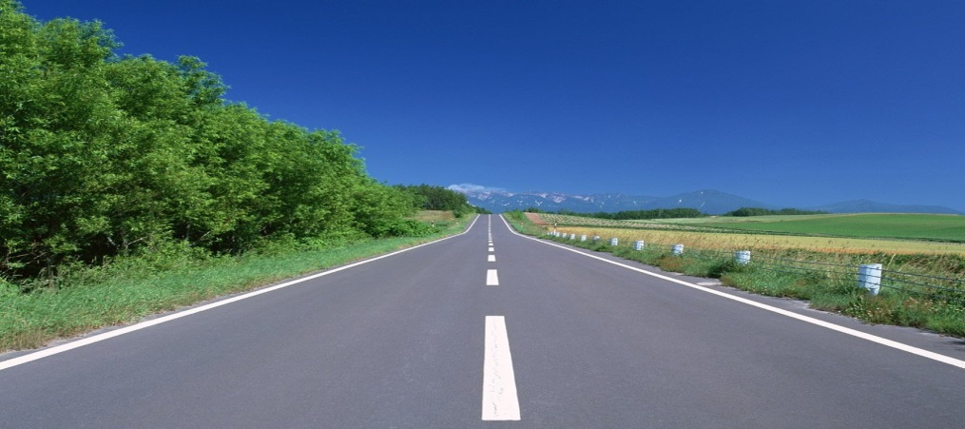
В бюджете поселения на 2020 год и плановый период 2021 и 2022 года сформирован МУНИЦИПАЛЬНЫЙ ДОРОЖНЫЙ ФОНД - часть средств бюджета, подлежащая использованию в целях финансового обеспечения дорожной деятельности в отношении автомобильных дорог общего пользования местного значения внутри населённых пунктов в границах сельского поселения. Объём муниципального дорожного фонда на 2020 год предусмотрен в размере 2043,8 тыс. руб.
ДОХОДЫ ФОНДА
платы в счет возмещения вреда, причиняемого автомобильным дорогам местного значения транспортными средствами, осуществляющими перевозки тяжеловесных и (или) крупногабаритных грузов, зачисляемой в местный бюджет
поступлений в виде иных межбюджетных трансфертов из вышестоящего бюджета
денежных взысканий (штрафов) за нарушение правил перевозки крупногабаритных и тяжеловесных грузов по автомобильным дорогам общего пользования местного значения
безвозмездных поступлений от физических и юридических лиц, в том числе добровольных пожертвований, на финансовое обеспечение дорожной деятельности в отношении автомобильных дорог общего пользования местного значения
денежных средств, поступающих в местный бюджет от уплаты неустоек (штрафов, пеней), а также от возмещения убытков муниципального заказчика, взысканных в установленном порядке в связи с нарушением исполнителем (подрядчиком) условий муниципального контракта или иных договоров, финансируемых за счет средств дорожного фонда, или в связи с уклонением от заключения таких контрактов или иных договоров
денежных средств, внесенных участником конкурса или аукциона, проводимых в целях заключения муниципального контракта, финансируемого за счет средств дорожного фонда, в качестве обеспечения заявки на участие в таком конкурсе или аукционе в случае уклонения участника конкурса или аукциона от заключения такого контракта и в иных случаях, установленных законодательством Российской Федерации
акцизов на автомобильный и прямогонный дизельное моторные масла для дизельных и (или) карбюраторных (инжекторных) двигателей, производимые на территории Российской Федерации
транспортного налога с организаций и физических лиц
РАСХОДЫ ФОНДА
1. проектирование автомобильных дорог общего пользования местного значения с твердым покрытием и искусственных сооружений на них (включая проведение необходимых экспертиз);
2. строительство и реконструкция автомобильных дорог общего пользования местного значения и искусственных сооружений на них, подъездных путей и искусственных сооружений на них
3. капитальный ремонт, ремонт автомобильных дорог общего пользования местного значения и искусственных сооружений на них, относящихся к муниципальной собственности
4. обеспечение транспортной безопасности объектов дорожного хозяйства
5. осуществление иных мероприятий, направленных на улучшение технических характеристик автомобильных дорог общего пользования местного значения и искусственных сооружений на них
6. на капитальный ремонт и ремонт дворовых территорий многоквартирных домов, проездов к дворовым территориям многоквартирных домов
7. на содержание автомобильных дорог общего пользования местного значения и искусственных сооружений на них

Slide 31
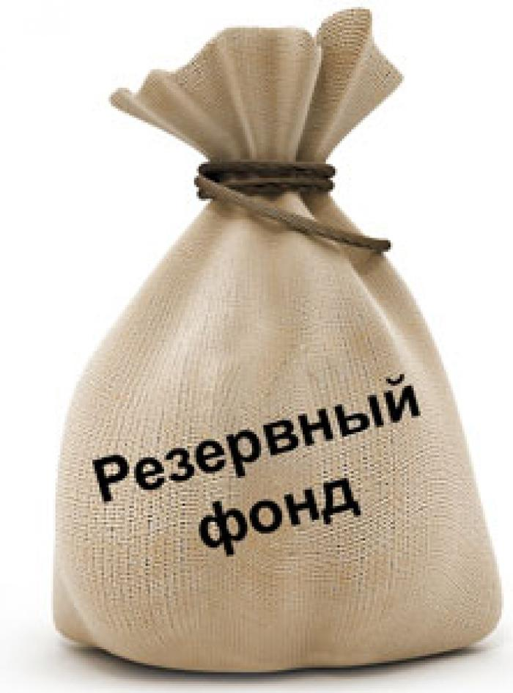
В бюджете поселения на 2020 год и плановый период 2021 и 2022 года сформирован РЕЗЕРВНЫЙ ФОНД - это фонд, формируемый в расходной части бюджета на финансирование непредвиденных расходов. Объём муниципального дорожного фонда на 2020 год предусмотрен в размере 50,0 тыс. руб.
Средства резервного фонда могут использоваться на:
1. Проведение аварийно-восстановительных работ и иных мероприятий, связанных с ликвидацией последствий стихийных бедствий и других чрезвычайных ситуаций, имевших место в текущем финансовом году.
2. Финансовое обеспечение других непредвиденных расходов, необходимость в которых возникла после принятия бюджета муниципального образования сельское поселение Светлый на соответствующий финансовый год и плановый период
Резервный фонд создается для финансирования непредвиденных расходов, в том числе для финансирования мероприятий на проведение аварийно-восстановительных работ и иных мероприятий, связанных с ликвидацией последствий стихийных бедствий и других чрезвычайных ситуаций, а также на иные мероприятия, предусмотренные порядком.
Размер резервного фонда устанавливается решением Совета депутатов о бюджете на соответствующий финансовый год и плановый период и не может превышать 3 % утвержденного решением общего объема расходов
Средства резервного фонда используются строго по целевому назначению и не могут быть направлены на иные цели.

Slide 32
В случае изменения параметров бюджета в течение года производится его корректировка в соответствии с Положением «Об отдельных вопросах организации и осуществления бюджетного процесса в сельском поселении Светлый», утверждённым решением Совета депутатов
сельского поселения Светлый от 27.04.2018 г. № 256
СПАСИБО ЗА ВНИМАНИЕ!

